Slide 1
ニュースコメントの 意味関係の可視化によるフィルターバブルの緩和
データ工学研究室
AL18036 片岡 凪

Slide 2
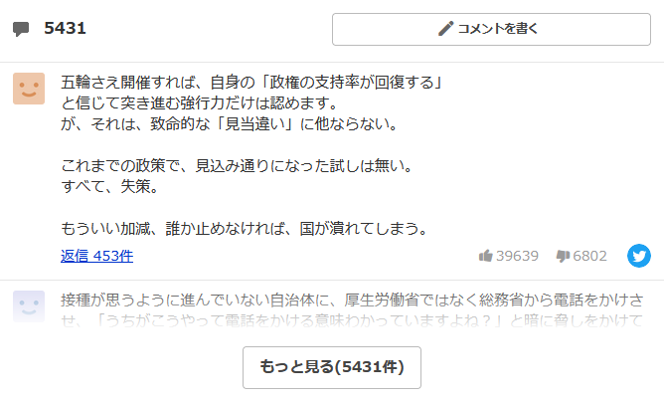
背景
近年のネットニュースでは 情報の多様性を保つために コメントを受け付けている
読者は数千ものコメントを 確認できないため、最適化 した一部のコメントを推薦
推薦度が低い多くのコメントはほとんど読まれない
これでは偏った情報を提供してしまう可能性が高い
出典：Yahoo!ニュース 2021年5月30日の記事
数千のコメントの情報を
多様性を保ちつつ提供したい

Slide 3
先行研究
Understanding and Controlling the Filter Bubble through Interactive Visualization: A User Study
[S. Nagulendra et al., 2014.]
読者間の関心の類似性から表示する情報を最適化
推薦・非推薦された情報をカテゴリ毎にグループ表示
数千のコメントを絞り込んで検索可能
読者が「推薦で情報が偏ってしまう」ことを認識・回避可能

Slide 4
先行研究で解決されていない問題点
Understanding and Controlling the Filter Bubble through Interactive Visualization: A User Study
[S. Nagulendra et al., 2014.]
既にカテゴリがラベル付けされた情報をグループ化
ニュースコメントをグループ化する指標が必要

Slide 5
研究目的
グループ化の指標としてコメント間の意味関係を用いる
（意味関係の手法は詰められていないです…）
（会議のコメントの賛否レベルを測定する研究があ）
（よく考えると、指標はニュース側で考えた最適化の条件になりそうです）
（先行研究ではオープンソースの最適化が存在するSNSを使っていました）
ニュースコメントのグループ化と可視化による フィルターバブルの緩和手法

Slide 6
スケジュール
６月前半
賛否検出の手法とフィルターバブルの調査
ネットニュースの選定
６月後半
ネットニュースのスクレイピングの仮実装
賛否検出の仮実装
７月前半
手法の再検討
題目作成
７月後半
概要書作成
プレゼン資料作成・発表練習

Slide 7
参考文献
[1]E. BozdagとJ. van den Hoven, 「Breaking the filter bubble: democracy and design」, Ethics Inf Technol, vol. 17, no. 4, pp. 249–265, 12月 2015, doi: 10.1007/s10676-015-9380-y.
[2]A. Bruns, 「Filter bubble」, Internet Policy Review, vol. 8, no. 4, 11月 2019, 参照: 5月 29, 2021. [Online]. Available at: https://policyreview.info/concepts/filter-bubble
[3]S. NagulendraとJ. Vassileva, 「Understanding and controlling the filter bubble through interactive visualization: a user study」, Proceedings of the 25th ACM conference on Hypertext and social media, New York, NY, USA, 9月 2014, pp. 107–115. doi: 10.1145/2631775.2631811.

